Slide 1
Python 期末汇报
苏珊 杨若瑶 朱莹 徐林源 组

Slide 2
I. 选题说明 —— 语音识别
▌语言识别工作原理概述
语音识别源于 20 世纪 50 年代早期在贝尔实验室所做的研究。早期语音识别系统仅能识别单个讲话者以及只有约十几个单词的词汇量。现代语音识别系统已经取得了很大进步，可以识别多个讲话者，并且拥有识别多种语言的庞大词汇表。
语音识别的首要部分是语音。通过麦克风，语音从物理声音转换为电信号，然后通过模数转换器转换为数据。一旦被数字化，就可适用若干种模型，将音频转录为文本。
Reference: https://blog.csdn.net/dQCFKyQDXYm3F8rB0/article/details/79832700

Slide 3
I. 选题说明 —— 语音识别
▌语言识别工作原理概述
多数现代语音识别系统都依赖于隐马尔可夫模型（HMM）。其工作原理为：语音信号在非常短的时间尺度上（比如 10 毫秒）可被近似为静止过程，即一个其统计特性不随时间变化的过程。
许多现代语音识别系统会在 HMM 识别之前使用神经网络，通过特征变换和降维的技术来简化语音信号。也可以使用语音活动检测器（VAD）将音频信号减少到可能仅包含语音的部分。
Reference: https://blog.csdn.net/dQCFKyQDXYm3F8rB0/article/details/79832700

Slide 4
I. 选题说明 —— 语音识别
▌选择 Python 语音识别包
PyPI中有一些现成的语音识别软件包，其中包括：
apiai
google-cloud-speech
pocketsphinx
SpeechRcognition
watson-developer-cloud
wit
Reference: https://blog.csdn.net/dQCFKyQDXYm3F8rB0/article/details/79832700

Slide 5
I. 选题说明 —— 语音识别
▌选择 Python 语音识别包
wit 和 apiai ：提供了一些超出基本语音识别的内置功能，如识别讲话者意图的自然语言处理功能。
谷歌云语音：专注于语音向文本的转换。
SpeechRecognition：已构建完成访问麦克风和从头开始处理音频文件的脚本。
Reference: https://blog.csdn.net/dQCFKyQDXYm3F8rB0/article/details/79832700

Slide 6
I. 选题说明 —— 机器翻译
机器翻译（machine translation ），又称为自动翻译，是利用计算机将一种自然语言(源语言)转换为另一种自然语言(目标语言)的过程。它是计算语言学的一个分支，是人工智能的终极目标之一，具有重要的科学研究价值。
本项目中机器翻译作为第二部分，用来接受语音识别结果并调用api 进行翻译，最后返回结果。

Slide 7
II. 小组分工说明
甘特图

Slide 8
III. 项目进度控制说明
to-do-list
甘特图

Slide 9
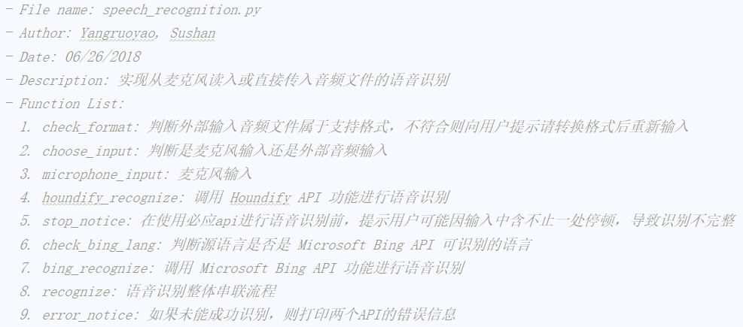
IV. 程序重点解释 —— 语音识别
语音识别类整体框架

Slide 10
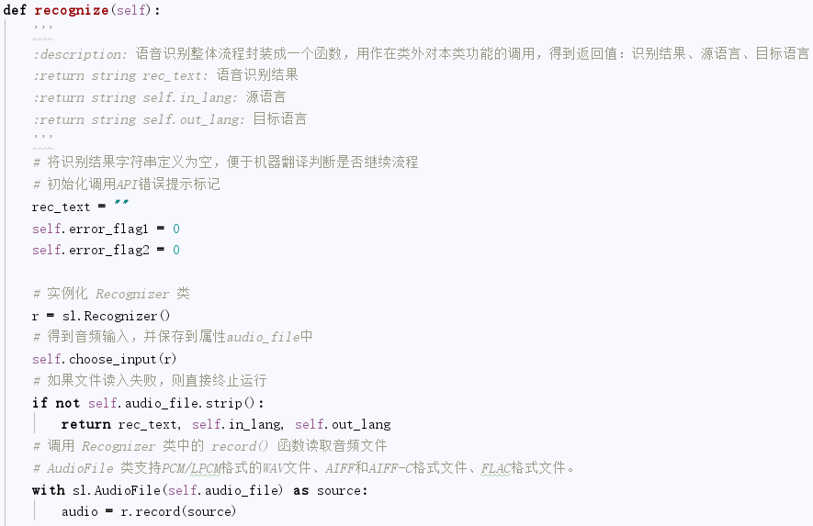
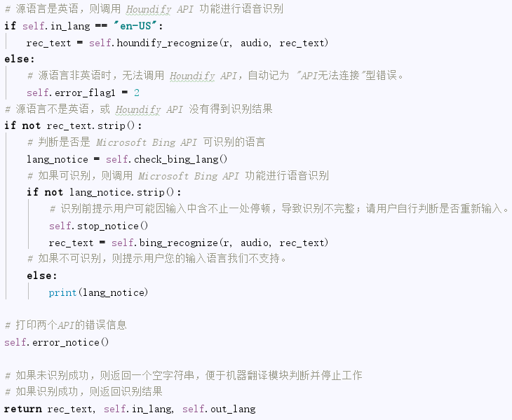
IV. 程序重点解释 —— 语音识别

Slide 11

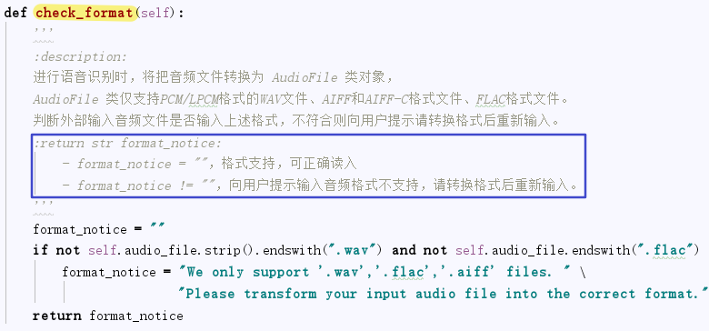
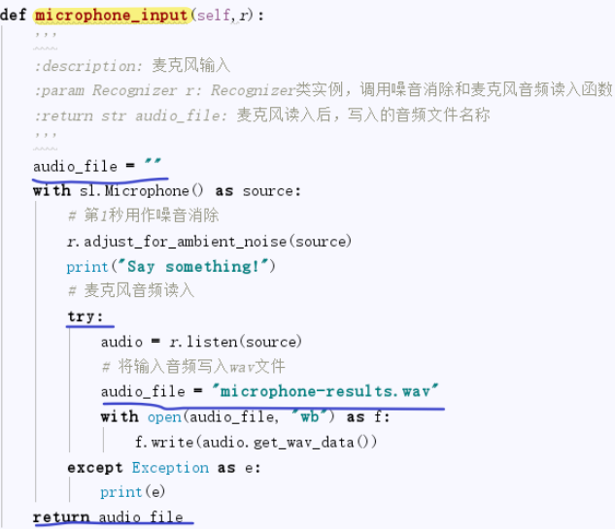
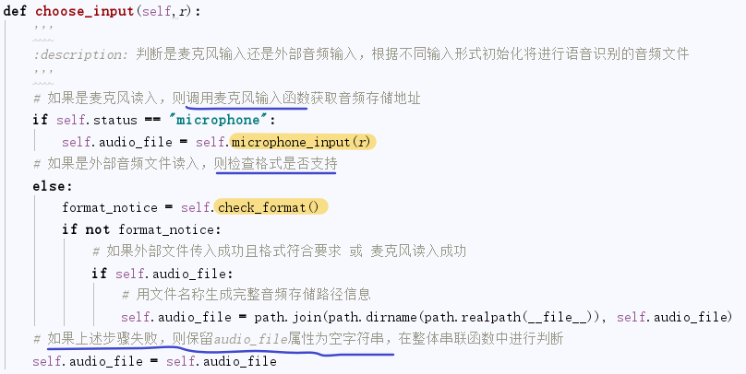
IV. 程序重点解释 —— 语音识别
得到麦克风输入或外部音频输入

Slide 12
IV. 程序重点解释 —— 语音识别

Slide 13
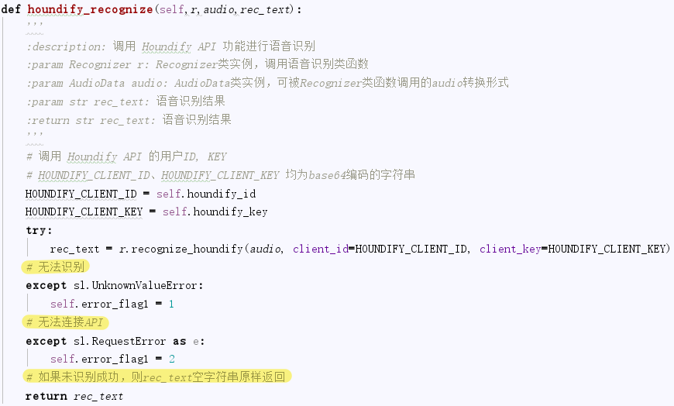
IV. 程序重点解释 —— 语音识别

Slide 14
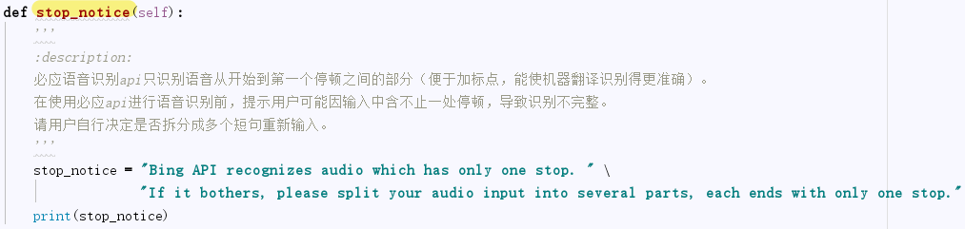
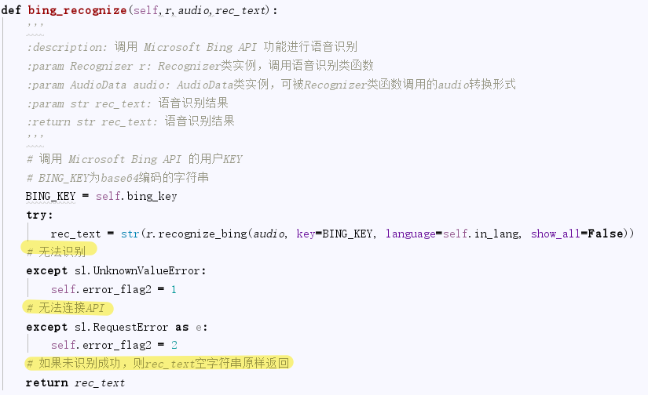
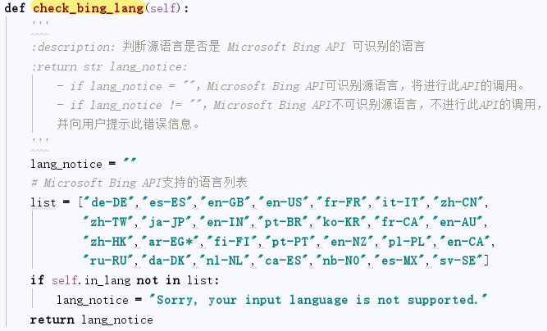
IV. 程序重点解释 —— 语音识别

Slide 15
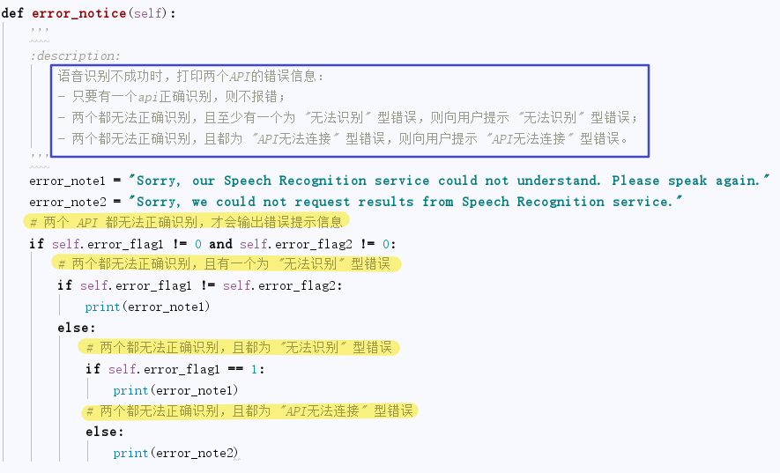
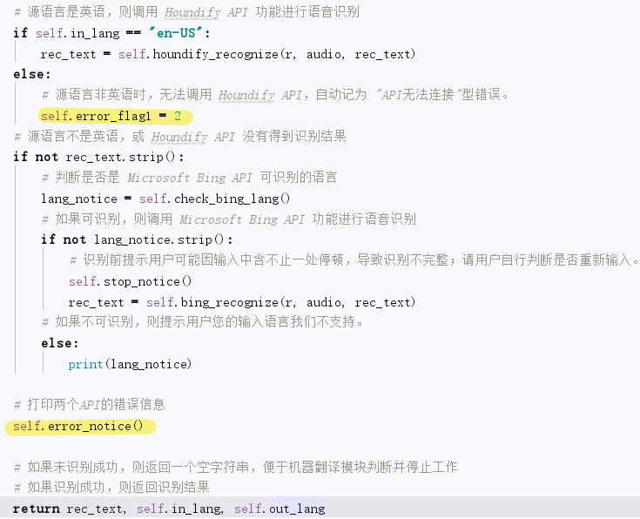
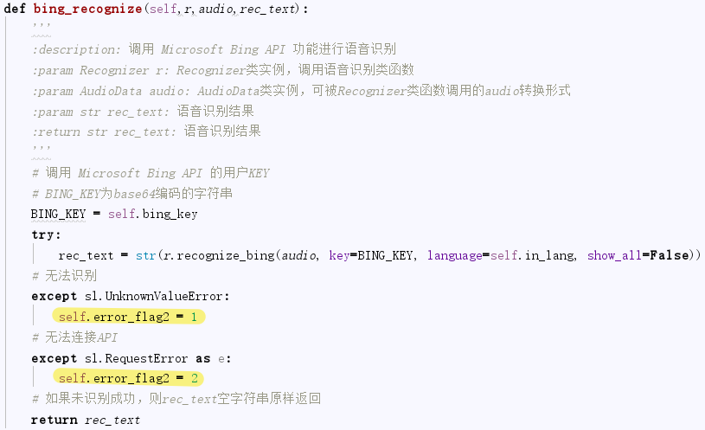
IV. 程序重点解释 —— 语音识别

Slide 16
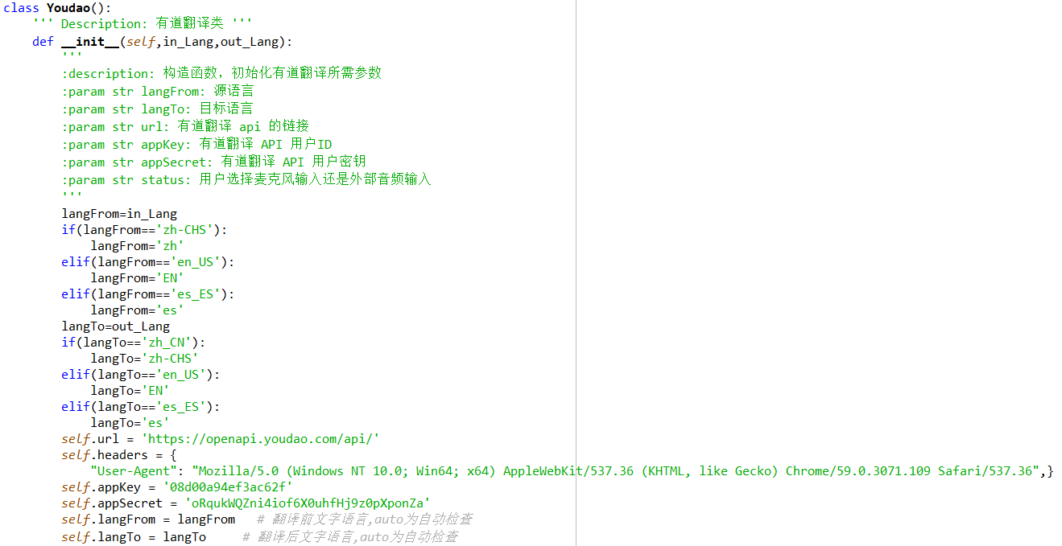
IV. 程序重点解释 —— 机器翻译
有道、百度翻译API调用
构造函数

Slide 17
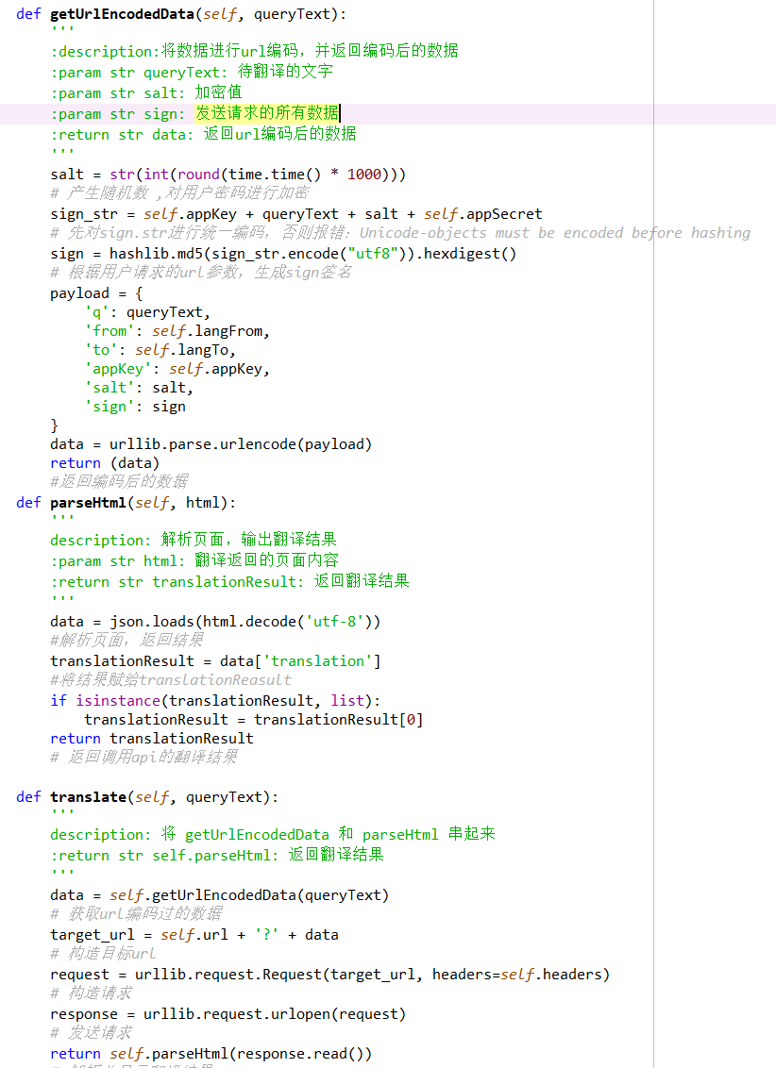
有道、百度翻译API调用
getUrlEncodedData：发送请求前进行编码
parseHtml：解析返回结果
translate：输入要翻译的内容，串通编码、发送、返回、解析整个过程

Slide 18
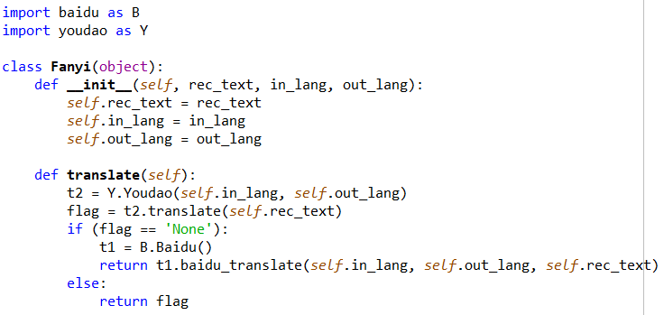
IV. 程序重点解释 —— 机器翻译
分别封装两个API，在外部定义一个Fanyi类
引入两个API，在Fanyi类中建立两个API的实体，以引用API
设定调用API的条件，即如果有道API无返回结果，则调用百度API
Fanyi类仅返回翻译结果，在主函数中打印

Slide 19
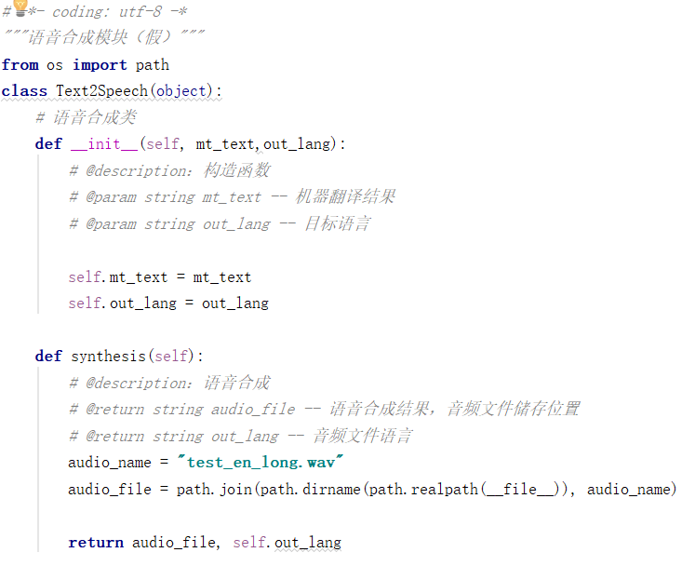
IV. 程序重点解释 —— 整合
1. 一个语音合成假模块：
输入：机器翻译结果
返回：语音合成的音频文件路径、音频语言

Slide 20
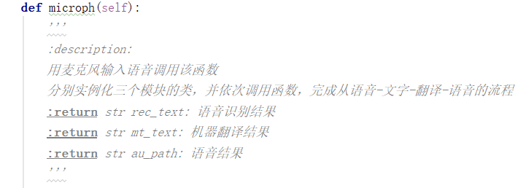
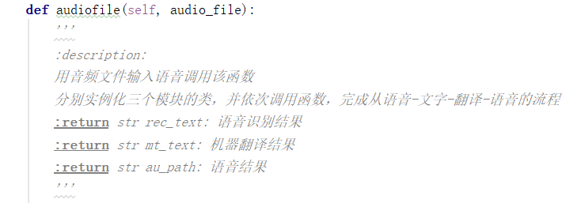
IV. 程序重点解释 —— 整合
2. 整合三个模块为一大类：
输入：
源语言、目标语言、Houndify ID及密钥、 Bing密钥
返回：
三个模块输出结果

Slide 21
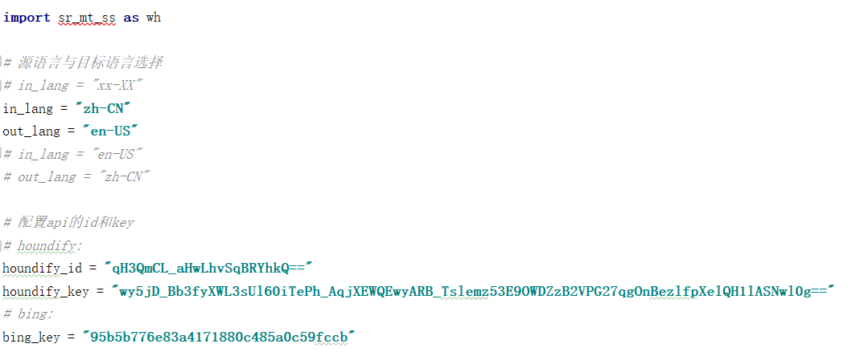
IV. 程序重点解释 —— 整合
3. Main函数（测试代码）

Slide 22
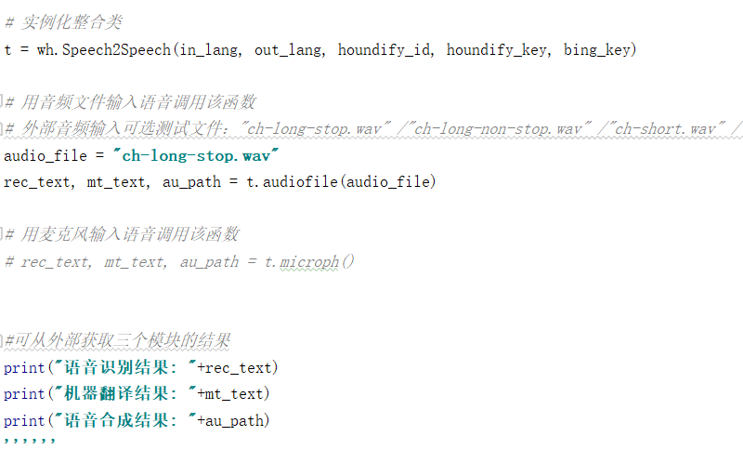
IV. 程序重点解释 —— 整合
3. Main函数（测试代码）

Slide 23
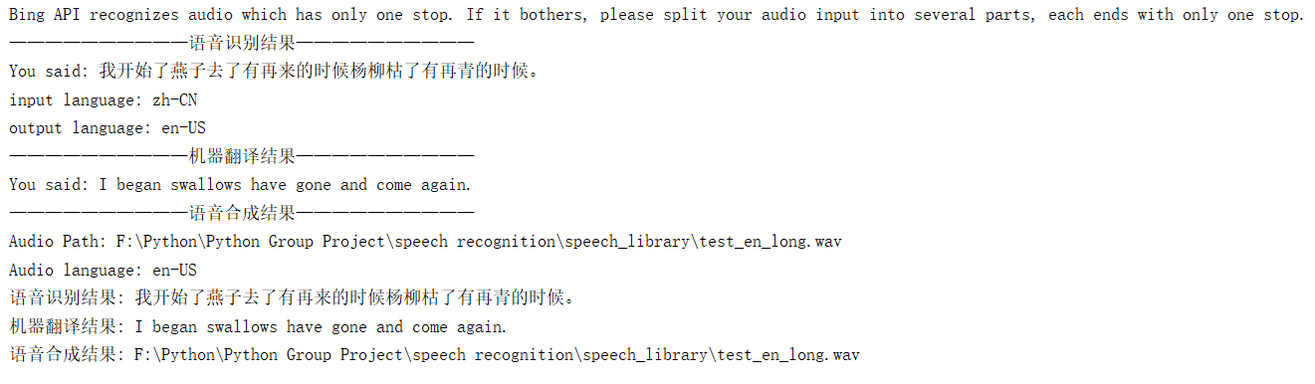
IV. 程序重点解释 —— 整合
3. Main函数（测试代码）

Slide 24
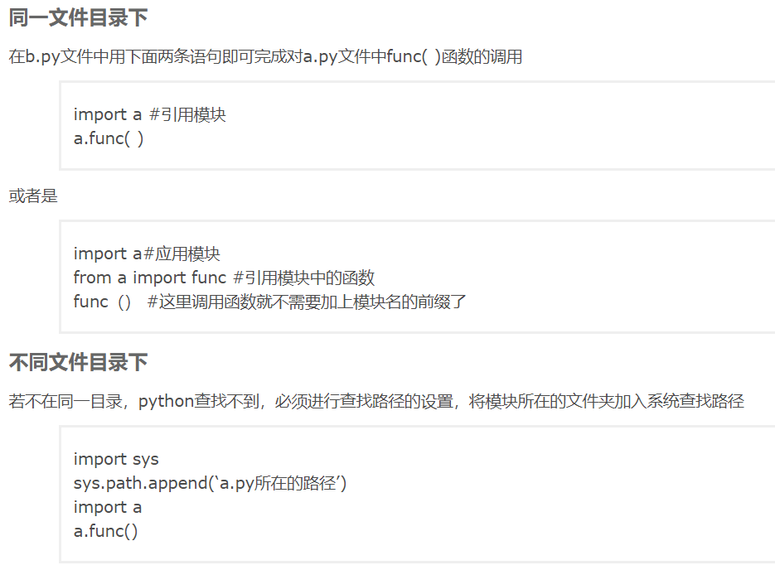
V. 问题 & 解决方案/展望 —— 语音识别
1. 必应语音识别API只识别到第一个停顿处，后面的语音输入被忽略。
解决方案：在识别前向前端用户提示该信息，如此处与前端有交互，用户可选择暂停此次语音识别过程，断句后重新分别输入。
2. 不同文件的互相调用。
解决方案：
3. Houndify语音识别能识别整个句子，但即使有意停顿，识别结果中也无标点。
4. 麦克风输入模块未调通。

Slide 25
V. 问题 & 解决方案/展望 —— 机器翻译
1. 每个 api 支持的语言对格式不同
解决方案：在每个 api 中设置语言对转换
2. 两个 api 的结构不同，无法合在一起
解决方案：独自作为一个类，在外部进行封装
3.在主函数中如何调用函数
解决方案：在两个API中设置__init__构造函数，统一形参，设定返回值；在主函数中调用时传入实参，并打印返回结果。

Slide 26
VI. 现场演示
代码展示

Slide 27
谢谢！
苏珊 杨若瑶 朱莹 徐林源 组

